Slide 1

Живопись 2д
Тема: «Пуантилизм» и многослойная акварельная техника
МАОУДОД «Троицкая ДХШ»
2020

Slide 2
1. Планшет. 2. Бумажный скотч. 3. Карандаш нв или в. 4. Бумага для акварели фа4 5. акварель.
Материалы

Slide 3
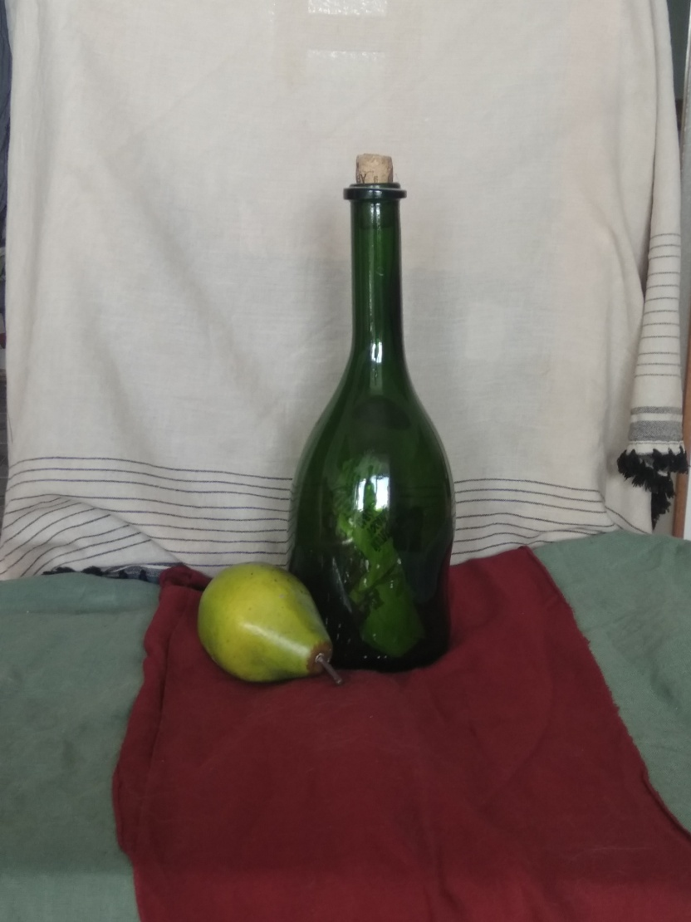
Постановка со стеклянным предметом
Многослойная акварельная техника
Поставить постановку.
Выполнить композиционный рисунок.
Показать границы света, тени, рефлексы, блик, падающую тень.
Работа цветом.
Выполнить базовый слой.
Задача: Передать форму, материальность и тонкий рисунок поверхности изображаемого предмета, свето - воздушную среду постановки.

Slide 4
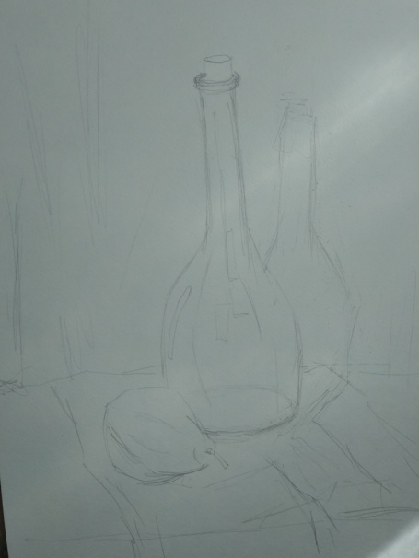
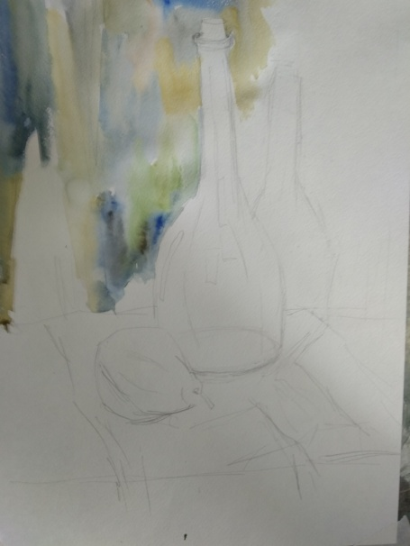
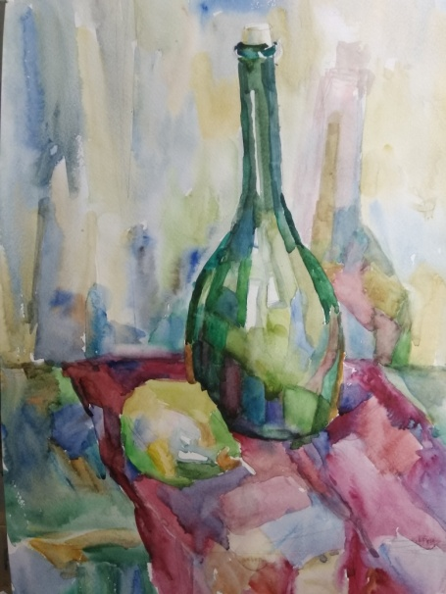
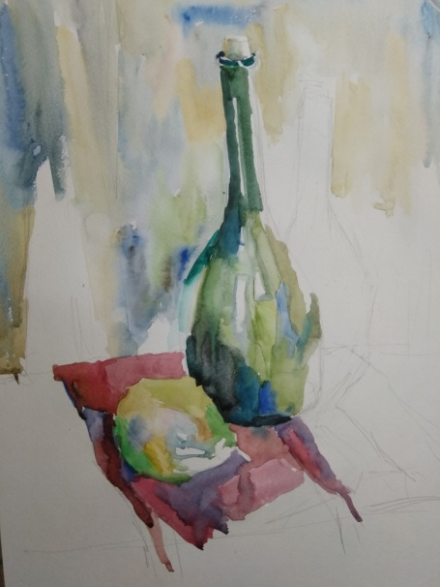
Постановка со стеклянным предметом
Этапы работы
Перед началом работы определить тональную последовательность основных цветовых пятен.
Использовать технику вливания цвет в цвет.
Следить за чистотой цвета.
Выполнить только первый базовый слой.

Slide 5
Постановка со стеклянным предметом
Эту же постановку выполнить в технике раздельного мазка («пуантилизм»).
Использовать как можно больше чистых цветовых оттенков, сохраняя общий цветовой тон.

